Slide 1
模擬大型車內輪差警示
組別:第一組 組員:黃志誠，張文嘉，王中辰

Slide 2
目錄
甘特圖
研究目的
所需材料圖
六~七週進度

Slide 3
甘特圖
紅色:未完成
綠色:進度正常
空白:尚未進行
週期/工作項目 | 1 | 2 | 3 | 4 | 5 | 6 | 7 | 8 | 9
車身設計
車身分析
製作零件
程式設計(驅動)
測試一
車頭設計
車頭分析
製作零件
組裝(車身+車體)
程式設計(感測)

Slide 4
週期/工作項目 | 10 | 11 | 12 | 13 | 14 | 15 | 16 | 17 | 18
車輪製作
整合組裝
驅動程式測試
感測程式測試
測試整體運轉1
測試整體運轉2
測試整體運轉3

Slide 5
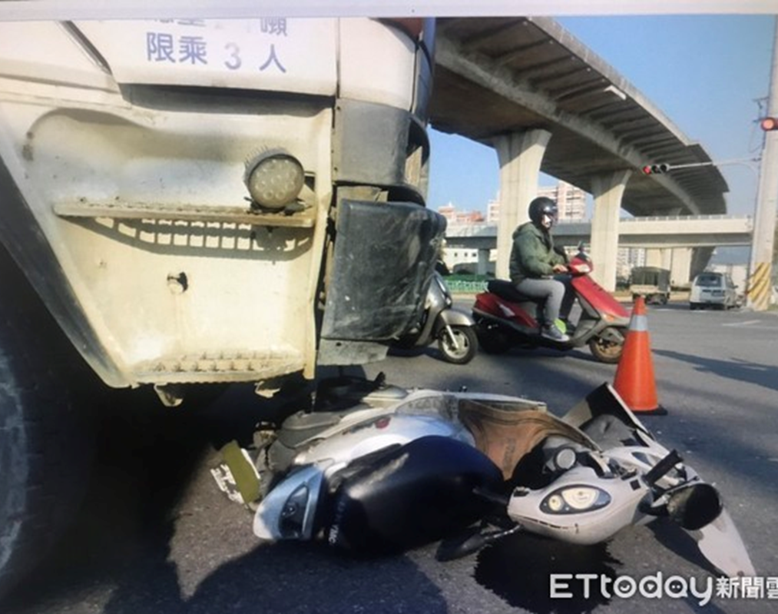
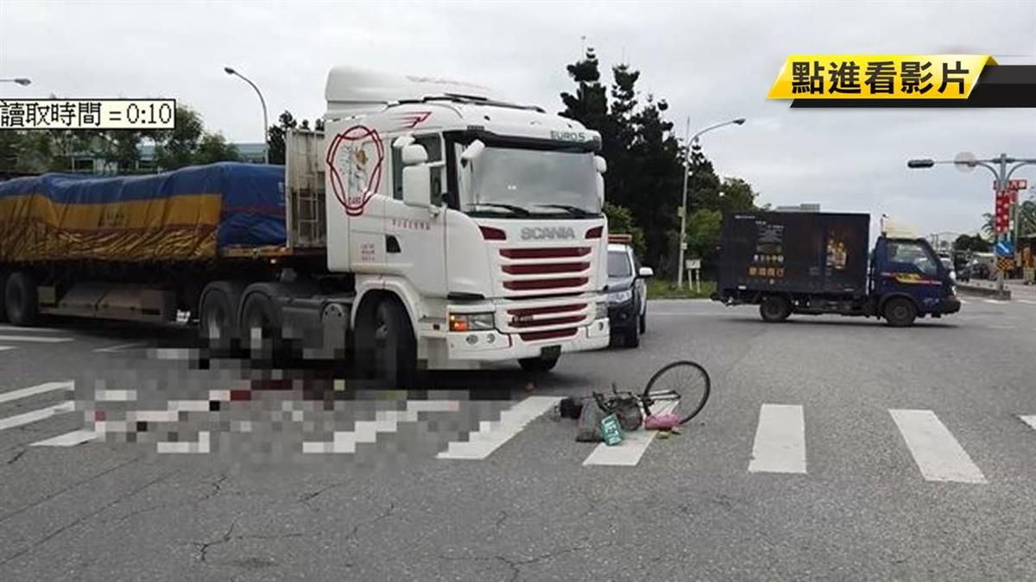
研究目的
1.減少事故發生
2.警示車輛 保持安全距離
3.堤防 視線死角
圖一
圖二

Slide 6
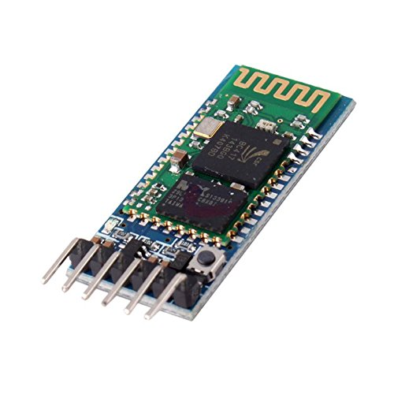
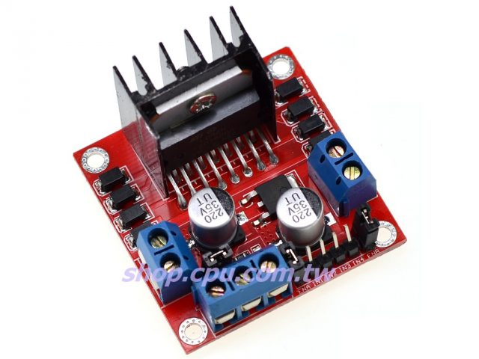
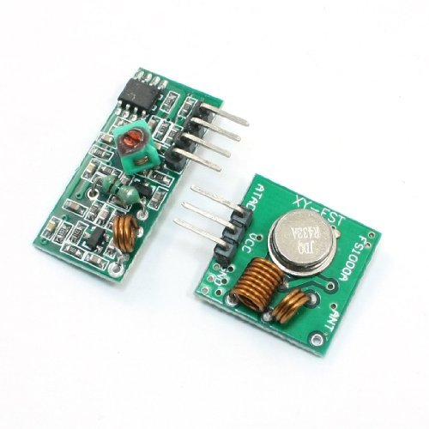
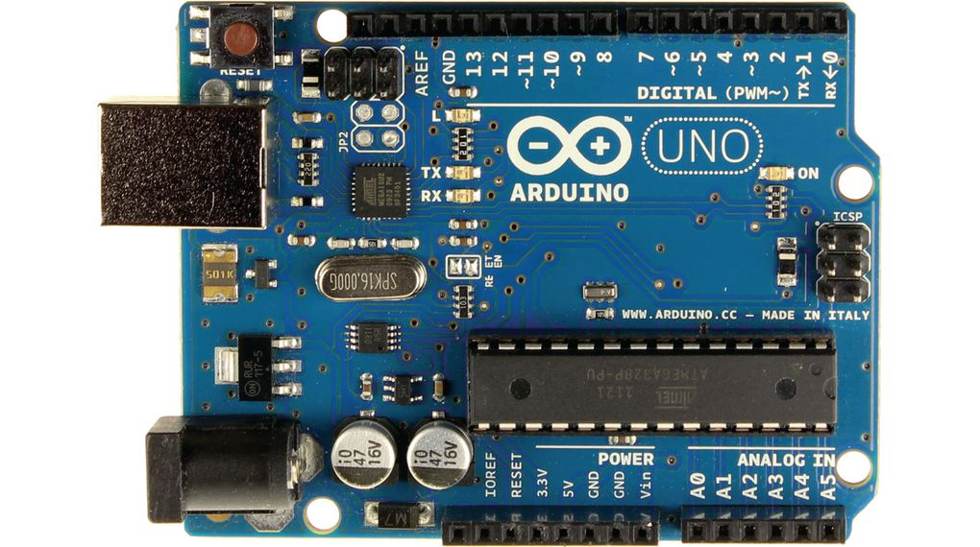
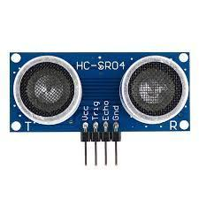
所需材料圖
藍芽HC-05
L289馬達驅動模組
無線模組 Arduino
Arduino板
以上目前是我們製作程式會用到的主材料
超音波測距 避障模組

Slide 7
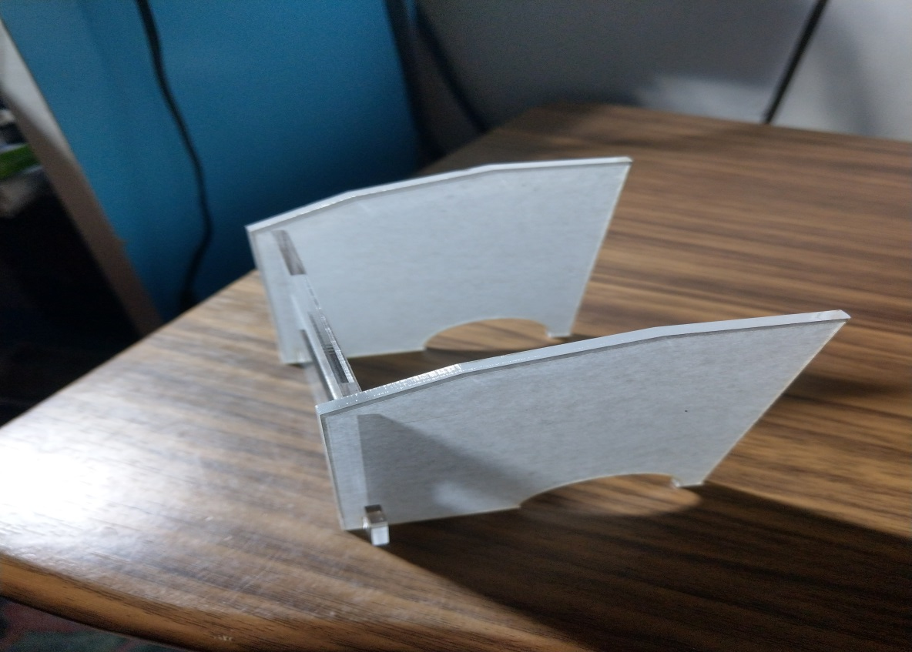
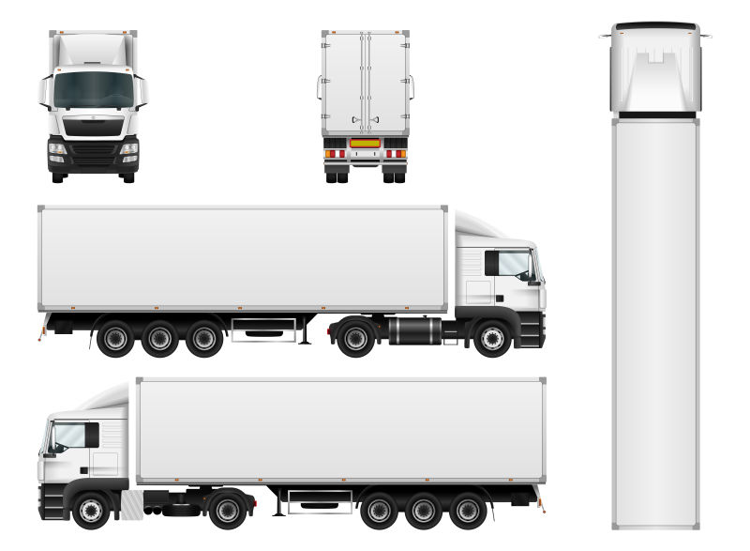
六~七週進度
這是我們目前初步所割的車頭
而這張是我們所參考的圖

